Slide 1
ART’DE LUTEAL FAZ DESTEĞİ
Yrd Doç Dr Ümit GÖRKEM
Hitit Üniversitesi
Tıp Fakültesi
ÇORUM

Slide 2
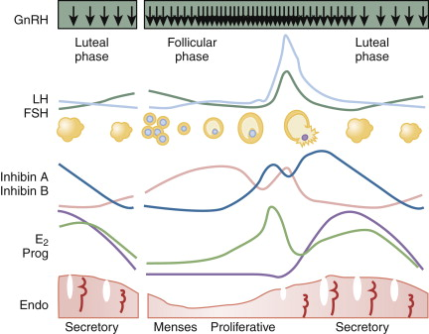

Slide 6
IVF sİkluslarInda Luteal Faz DİSfonksİyonu
Oosit toplanma işlemi?(1)
hCG uygulaması?(2)
GnRH agonist veya antagonist kullanımı?(3)
Çok sayıda korpus luteumdan salınan suprafizyolojik steroid hormonları? (3,4,5)
1-van der Linden M, Buckingham K, Farquhar C, et al. Luteal phase support for assisted reproduction cycles. Cochrane Database Syst Rev 2011;(10):CD009154
2-Miyake A, Aono T, Kinugasa T, et al. Suppression of serum levels of luteinizing hormone by short- and long-loop negative feedback in ovariectomized women.J Endocrinol 1979;80(3):353–6.
3- Beckers NG, Macklon NS, Eijkemans MJ, et al. Nonsupplemented luteal phase characteristics after the administration of recombinant human chorionic gonadotropin, recombinant luteinizing hormone, or gonadotropin-releasing hormone (GnRH) agonist to induce final oocyte maturation in in vitro fertilization patients after ovarian stimulation with recombinant follicle-stimulating hormone and GnRH antagonist cotreatment. J Clin Endocrinol Metab 2003;88(9):4186–92.
4. Fauser BC, Devroey P. Reproductive biology and IVF: ovarian stimulation and luteal phase consequences. Trends Endocrinol Metab 2003;14(5):236–42.
5-Fatemi HM. The luteal phase after 3 decades of IVF: what do we know? Reprod Biomed Online 2009;19:1–13.

Slide 8
Luteal Faz Desteğİ İçİn KanIt
Progesteron ile luteal destek verilen sikluslarda yüksek gebelik oranları (Leeton et al. (1985), Yovich et al. (1985) ve Belaisch-Allart et al. (1987)
hCG ile luteal destek verilen sikluslarda yüksek gebelik oranları (Smith et al., 1989, Belaisch-Allart et al., 1990; Herman et al., 1990)
Luteal fazın P /hCG ile desteği ile ilgili çalışma ve metaanalizler (Soliman et al., Fertil Steril 1994:61;1068, Pritts & Atwood, Hum Reprod 2002:9;2287; Daya and Gunby, Cochrane 2006:3)

Slide 9
Luteal Faz Progesteron Desteğİ İçİn kanIt gelİşİm sürecİ
1985,Progesteron intramüsküler progesteron (IM P) 50-100 mg/gün
Uygulama zorluğu,enfeksiyon,abse formasyonu,allerjik reaksiyonlar ve pulmoner komplikasyonlar(1,2,3)
1-Bouckaert Y, Robert F, Englert Y, De Backer D, De Vuyst P, Delbaere A. Acute eosinophilic pneumonia associated with intramuscular administration of progesterone as luteal phase support after IVF:case report. Hum Reprod 2004;19(8):1806–1810
2-Veysman B, Vlahos I, Oshva L. Pneumonitis and eosinophilia after in vitro fertilization treatment. Ann Emerg Med 2006;47(5):472–475
3-Phy JL, Weiss WT, Weiler CR, Damario MA. Hypersensitivity to progesterone-in-oil after in vitro fertilization and embryo transfer.Fertil Steril 2003;80(5):1272–1275
HCG,Luteal Faz Desteği *ilk meta-analiz
*Soliman et al.1994

Slide 10
Oral mikronize progesteron:
Karaciğerde “first-pass”metabolizması nedeniyle biyoetkinliği IM preperatların %10’u kadardır.*
Vajinal progesteron:
Endometrial doku konsantrasyonu ,serum P düzeyinden daha yüksek olması “first uterin pass etkisinden (FUPE)”dolayıdır.
*Zarutskie PW, Phillips JA. A meta-analysis of the route of administration of luteal phase support in assisted reproductive technology: vaginal versus intramuscular progesterone. Fertil Steril 2009;92(1):163–9.

Slide 11
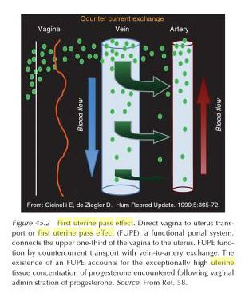
Notes:
First uterine pass effect (FUPE):Vajinada uterusa direkt veya FUPE(1/3 üst vajina ile uterusu bağlayan fonksiyonel portal sistem,ven-arter arası karşılıklı değişim ile yüksek uterin konsantrasyon

Slide 13
1992,IM P vs mikronize vajinal P prospektif randomize karşılaştırması*
-262 IVF merkezi
- IM P 50 mg/gün vs vajinal P 600 mg/gün
-Luteal Faz ve erken gebelik dönemi P düzeyleri
-Serum P düzeyi IM uygulamada daha yüksek,gebelik ve implantasyon oranları ise vajinal P olan grupta daha yüksek
*Smitz J, Devroey P, Faguer B, Bourgain C, Camus M, Van Steirteghem AC. A prospective randomized comparison of intramuscular or intravaginal natural progesterone as a luteal phase and earlypregnancy supplement. Hum Reprod 1992;7(2):168–175

Slide 14
2002,LFD için ilk meta-analiz
Vajinal P ile IM P kullanımı,IM P>vajinal P daha üstün
Yöntemsel sorunlar?

Slide 15
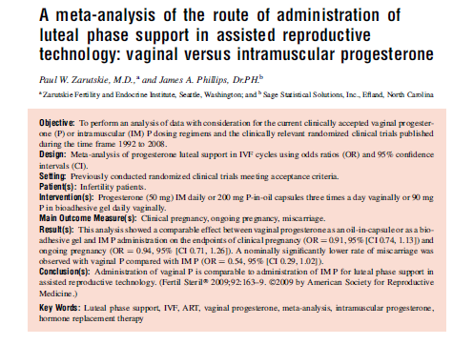
2009,GnRH agonist protokolu,7 çalışma Crinone vg jel,2 çalışma mikronize P kapsül vaginal 600mg/gün vs IM P 50 mg/gün karşılaştırması,vajinal P kullanımı IM P ile karşılaştırılabilir sonuçlar

Slide 16
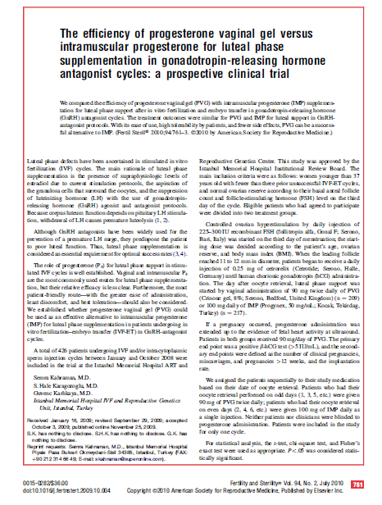
2010,Kahraman ve ark.ilk GnRH antagonist protokolunda P formulasyonlarının prospektif randomize çalışması,
OPU günü başlatılan IM P 100mg/gün vs Crinone vg jel 90 mg günde 2 kez, ilk FKA (+) olana kadar,
İmplantasyon,düşük ve gebelik hızlarında fark bulunamamıştır.

Slide 17
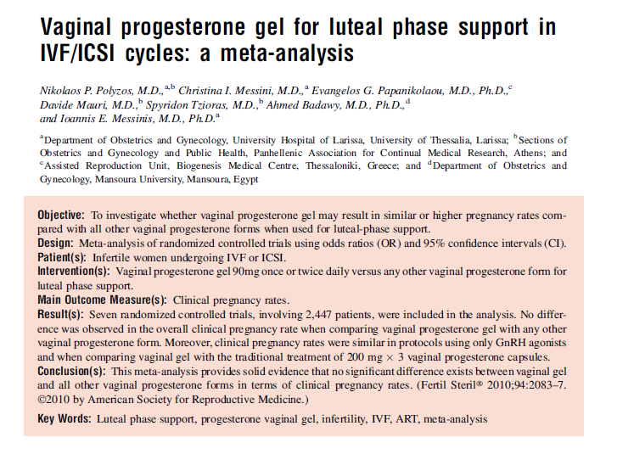
2009,Fertile and Sterility,Meta-analiz-Crinone jel günde 1 veya 2 kez,Endometrin günde 2 veya 3 kez,mikronize vajinal P günde 3 kez,benzer sonuçlar

Slide 18
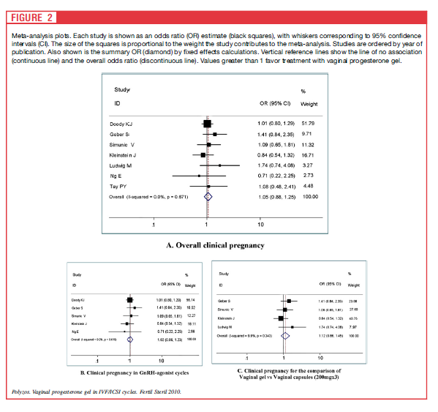

Slide 21
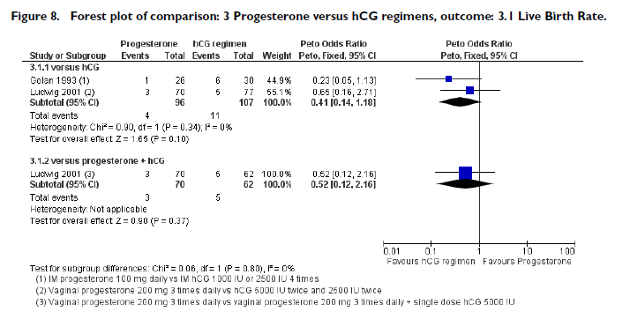

Slide 23
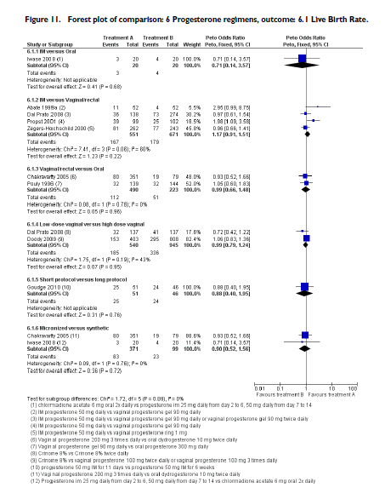

Slide 24
2014,ABD de 22 klinik,646 hasta haftada bir P vajinal ring(Milprosa) ve 651 hasta crinone vg jel ,gebelik,canlı doğum ve major komplikasyonlar arasında fark bulunamamıştır.
3 kat artmış vajinal akıntı

Slide 25
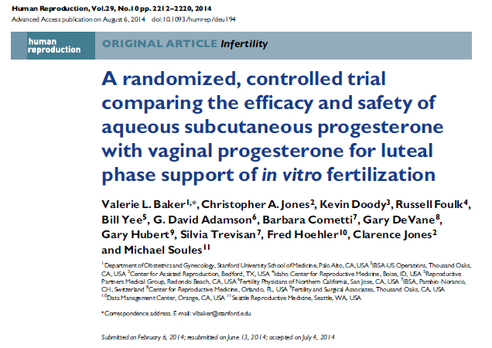
2014,SC P (Prolutex) 25 mg/gün ile vajinal P insert (Endometrin) 100 mg bid,randomize multimerkez,benzer sonuçlar.SC enjeksiyon yerinde ağrı,morarma,enflamasyon ve ödem

Slide 26
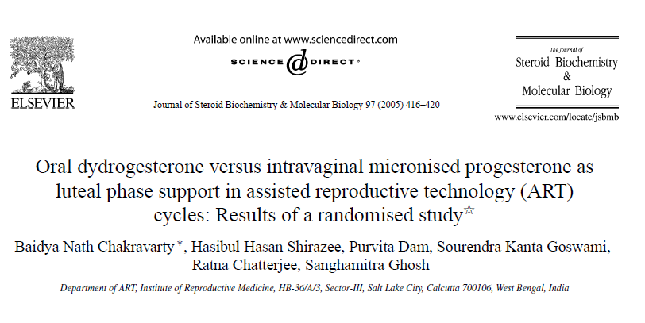
Notes:
2005,Hindistan

Slide 27
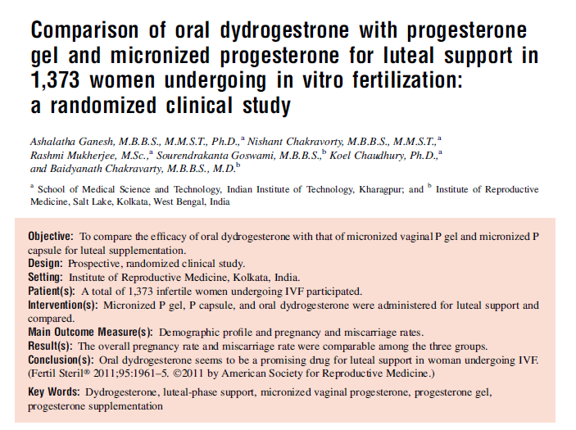
Notes:
2010,Hindistan,Fertile and Sterility

Slide 28
Vajİnal Progesteron Desteğİ İçİn Optİmal Doz?
Mikronize Progesteron:100 ve 200 mg/kapsül,600 mg/gün 3’e bölünmüş doz
Natürel Progesteron(Endometrin) vajinal insert-100 mg/kapsül,günde 2-3 kez
Bioadhesive vajinal Progesteron jel (Crinone)-90 mg,günde 1 kez

Slide 29
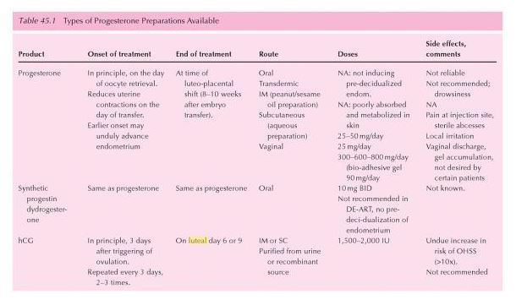

Slide 30
IVF SİkluslarInda Progesteron başlamak İçİn optİmal zaman?
Progesteron desteğinin IVF siklusunda çok erken veya çok geç başlamak,sonuçlar üzerine etkisi negatif olduğu saptanmıştır (1,2).
1-Sohn SH, Penzias AS, Emmi AM, et al. Administration of progesterone before oocyte retrieval negatively affects the implantation rate. Fertil Steril 1999;71(1):11–14
2-Mochtar MH, Van Wely M, Van der Veen F. Timing luteal phase support in GnRH agonist down-regulated IVF/embryo transfer cycles. Hum Reprod 2006;21(4):905–908

Slide 31
IVF SikluslarInda Progesteron başlamak İçİn optimal zaman?
OPU günü(1,2,3)
1-Dal Prato L, Bianchi L, Cattoli M, Tarozzi N, Flamigni C, Borini A.Vaginal gel versus intramuscular progesterone for luteal phassupplementation: a prospective randomized trial. Reprod Biomed Online 2008;16(3):361–367
2-Kahraman S, Karagozoglu SH, Karlikaya G. The efficiency of progesterone vaginal gel versus intramuscular progesterone for luteal phase upplementation in gonadotropin-releasing hormone antagonist cycles: a prospective clinical trial. Fertil Steril 2010;94(2):761–763
3-Doody KJ, Schnell VL, Foulk RA, et al. Endometrin for luteal phase support in a randomized, controlled, open-label, prospective invitro fertilization trial using a combination of Menopur and Bravelle for controlled ovarian hyperstimulation. Fertil Steril 2009;91(4):1012–1017
OPU+2gün (4,5)
4-Yanushpolsky E,Hurwitz S, Greenberg L, Racowsky C, HornsteinM. Crinone vaginal gel is equally effective and better tolerated than intramuscular progesterone for luteal phase support in in vitro fertilization-embryo transfer cycles: a prospective randomized study. Fertil Steril 2010;94(7):2596–2599
5-Schoolcraft WB, Hesla JS, Gee MJ. Experience with progesterone gel for luteal support in a highly successful IVF programme. Hum Reprod 2000;15(6):1284–1288
Notes:
P desteği,oosit toplamadan sonra 24-48 saatlik bir sürede “kabul edilebilir zaman penceresi”olarak düşünülmektedir

Slide 32
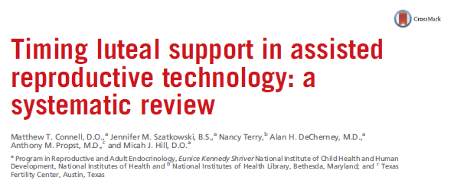
2015,5 RCT,872 hasta,2 çalışma OPU öncesi vs OPU günü,
1 çalışma OPU+6 gün vs OPU+3 gün,
2 çalışma OPU günü vs OPU+2-3 gün,
klinik gebelik ve canlı doğum
OPU akşamı ile OPU+3. gün arası P başlama penceresi
OPU öncesi ve OPU+6 gün-düşük gebelik oranları
OPU+2 gün P başlanması-potansiyel yarar?

Slide 33
Progesteron desteğİ ne kadar devam edİlmelİ?
Gebeliğin biyokimyasal tanısı (Mochtar et al.1996,Schmidt et al.2001,Andersen et al.2002)
5.gebelik haftası (Kohls et al.2012)
İlk ultrasonografi (Aboulghar et al.2008)
8. gebelik haftası (Polson et al.1992,Miles et al.1994)
12.gebelik haftası (Smitz et al.1988,1992,Van Steirteghem et al.1988,Ludwig&Diedrich 2001)

Slide 34
Progesteron desteğİ ne kadar devam edİlmelİ?
Notes:
İlk + gebelik testine kadar P desteğinin devam edilmesi gerektiği hakkında sınırlı data ve az bir konsensus vardır.Andersen ve ark,vajinal 600mg P,ilk gebelik tanısına kadar ve 3 hf daha verilmesi karşılaştırılmış.Düşük oranları arasında bir fark bulunammıştır.

Slide 35
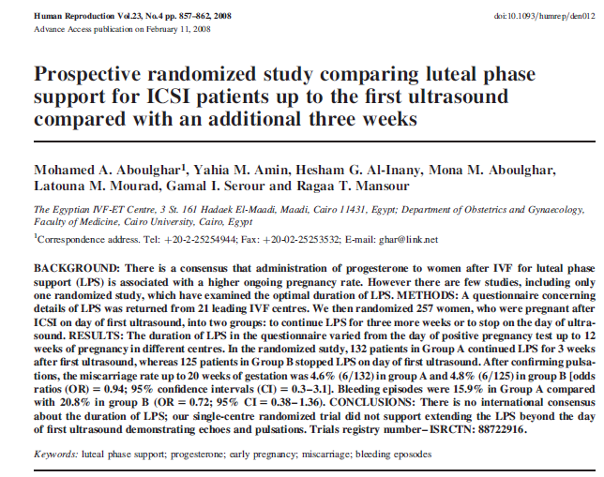
21 IVF programının P desteğinin ilk FKA görülmesi ile bırakılması vs devam edilmesi karşılaştırılmıştır.Düşük oranları ve erken gebelik kanama oranları arasında fark bulunmamıştır.

Slide 36
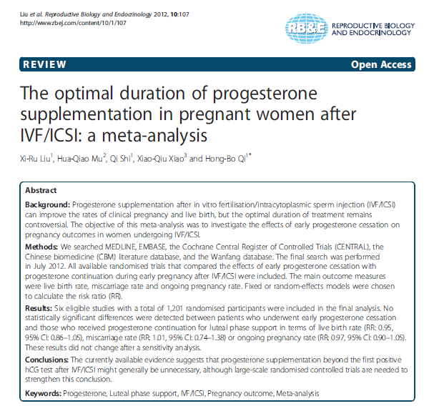
2012,Gebe kadınlarda optimal P destek süresini inceleyen meta-analizde,1201 randomize çalışmada canlı doğum risk oranı (RR)0.95,devam eden gebelik RR 0.97,düşük RR 1.01
İlk (+) gebelikten sonra P desteği devam edilmesi genellikle gereksiz olabilir sonucuna ulaşılmıştır.

Slide 37
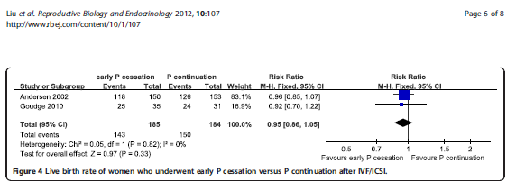
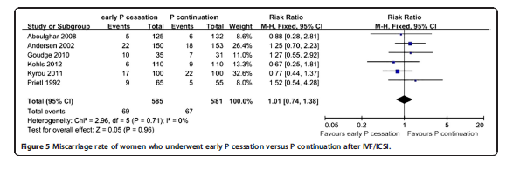

Slide 38
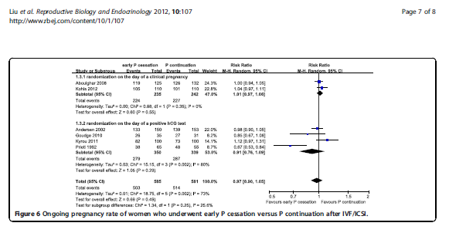

Slide 39
12. gebelik haftasına kadar Progesteron ile Luteal Faz Desteği kullanımı için coğrafi farklılıklar(*)
Asya-%81.3
Avrupa-%53.5
Kuzey Amerika-%59.6
Avusturalya-%93.8
*Valisbuch et al,2012
National Institute for Clinical Evidence (NICE) ve American Society for Reproductive Medicine (ASRM)
<8.gebelik haftası-yararlı
>8-10.gebelik haftası-kanıt?

Slide 40
Serum Progesteron düzeylerİnİn takİbİne gerek var mIdIr?
Serum progesteron düzeyi ile beklenen endometrial matürasyon arasında bir korrelasyon olmadığı görülmüştür. (1,2,3)
1-Smitz J, Devroey P, Faguer B, Bourgain C, Camus M, Van Steirteghem AC. A prospective randomized comparison of intramuscular or intravaginal natural progesterone as a luteal phase and early pregnancy supplement. Hum Reprod 1992;7(2):168–175
2-Bulletti C, de Ziegler D, Flamigni C, et al. Targeted drug delivery in gynaecology: the first uterine pass effect. Hum Reprod 1997;12(5):1073–1079
3-Cicinelli E, de Ziegler D, Bulletti C, Matteo MG, Schonauer LM,Galantino P. Direct transport of progesterone from vagina to uterus. Obstet Gynecol 2000;95(3):403–406

Slide 41
GnRH Agonİst İle tetİklenmİş sİkluslarda luteal faz desteğİ?
HCG veya rHCG,uzamış yarı ömrü nedeniyle luteotrofik etkisi OHSS riskini artırır.Suprafizyolojik luteal steroid hormonların etkisi ile oosit kalite ve endometriyal reseptivite üzerine negatif etkisi ortaya çıkmaktadır.Daha fizyolojik mi?
GnRH agonist ile tetikleme ile etkisi daha kısa ve düşük amplitute olan LH akvitivite,FSH ve LH indüklenmesi ile daha çok MII oosit elde olasılığı,OHSS riskinin azaltılması veya önlenmesi
Luteal faz yetmezliği:Azalmış vasküler endotelial büyüme faktörü (VEGF) üretimi,azalmış LH üretimi ,erken implantasyonda rol alan büyüme faktörleri ve sitokinlerde olumsuz etkiler,erken gebelik kaybı ve azalmış devam eden gebelik

Slide 42
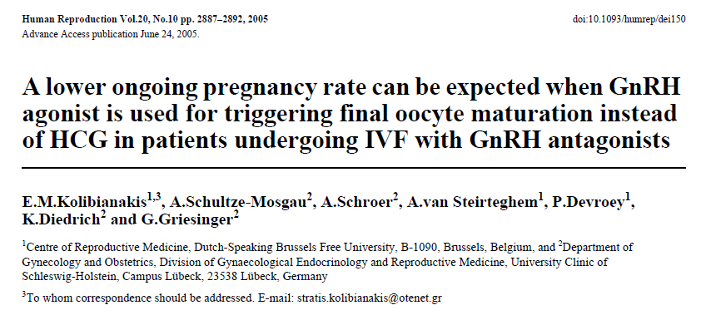
2005,GnRH agonistleri ile yapılan tetiklemede otolog IVF/ET sikluslarında devam eden gebelik oranlarının daha düşük

Slide 43
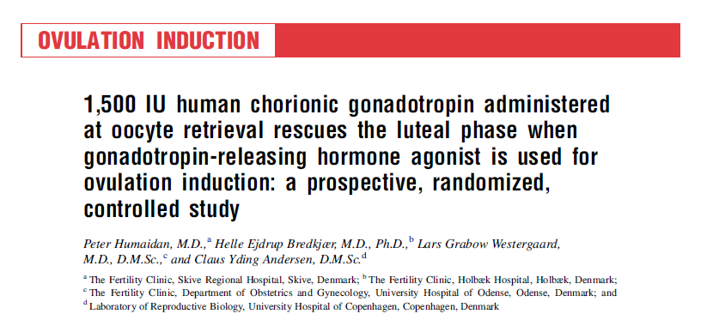
2008,Humaidan ve ark.GnRH agonistleri ile tetiklenmesinden 35 saat sonra 1500 IU HCG eklenmesi 10,000 IU HCG tetikleme ile benzer sonuçlar

Slide 44
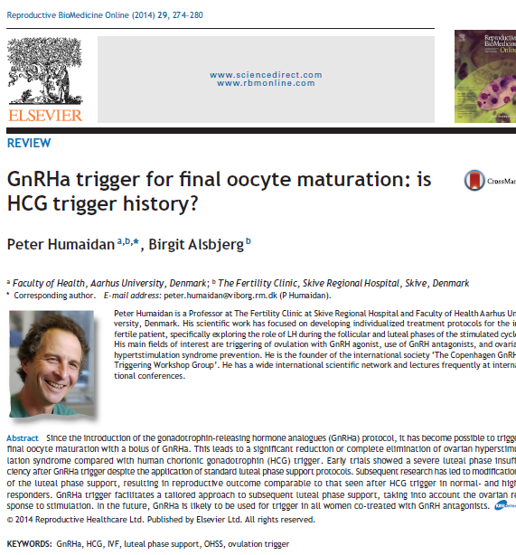

Slide 45
Düşük OHSS riskli kadınlar:
Humaidan ve ark.2013,Tetikleme günü 11 mm ve üzeri, 14 ve üstü sayıda follikülere sahip olanlara buserelin(n=125)ve HCG 5000 IU (n=141)
GnRHa grubuna ek olarak OPU günü ve +5 gün sonra 1500 IU HCG,
Her iki grup oral E2+P ile luteal faz desteği,
Devam eden gebelik oranlarında istatistiksel fark yok.
Kol ve ark.2011,triptorelin 0.2 mg ile tetikleme,OPU ve +4 gün sonra 1500 IU HCG ,Hiçbir luteal faz desteği kullanılmamış,devam eden klinik gebelik hızı %47,”exogenous progesterone-free luteal phase protocol”
Humaidan ve ark.GnRHa ve HCG,standart luteal faz desteğine ek olarak rHCG 14 gün boyunca günlük 125 IU eklemesi,devam eden gebelik oranı %42
Papanikolaou ve ark.2011,18 normoresponder,OPU günü rekombinant LH 300 IU 6 günaşırı uygulama,%22 doğum oranı

Slide 46
Yüksek OHSS riskli kadınlar:
“Freeze all “ ve frozen-thaw ET(segmentasyon) veya luteal faz yetmezliğini düzeltme (GnRHa tetklenmesi sonrası intensive luteal steroid desteği+düşük doz HCG eklenmesi)
11 mm ve üzeri 14-25 adet follikülleri olan kadınlara GnRHa tetiklenmesine sonrası standart E2+P ile luteal faz desteğine ek olarak 1500 IU tek doz HCG uygulaması ,beklenen OHSS riskinde önemli azalma,follikül sayısının üst limiti?
OHSS riskinde azalma,MII oositlerin toplanmasında artış,daha fazla hasta uyumu,immatür oosit sendromunda azalma,luteal faz desteğinin bireyselleştirilmesi
Fertilitesi korunmuş meme kanserli kadınlarda ekzojen gonadotropin+aromataz inhibitörü protokoluna GnRHa ile tetikleme luteal E2 önemli düşüş
“GnRHa Antagonist Rescue-GnRHa Trigger Protocol”

Slide 47
2009,164 hasta,GnRH antagonist protokolu,
Vajinal mikronize P 600 mg/gün
0.5 mg leuprolide acetate,SC,ICSI+6.gün

Slide 48
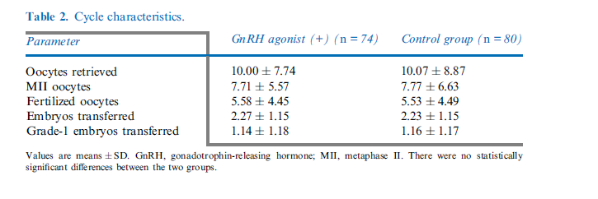

Slide 50
2010,metaanalizde GnRH agonist ve antagonist protokolundakilere oosit toplanmasından 5-6 gün sonra tek doz GnRH agonisti uygulanmış.GnRH antagonisi protokolunda daha yüksek gebelik gebelik oranı

Slide 51
Progesteron İle Luteal Faz desteğİne Estradİol eklenmesİnİn faydasI var mIdIr?
Korpus luteum progesteron yanında estradiol ve nonsteroidal hormonlar da üretmektedir. Estradiol desteği gereklidir(1)
1-Fatemi HM, Popovic-Todorovic B, Papanikolaou E, et al. An update of luteal phase support in stimulated IVF cycles. Hum Reprod Update 2007;13(6):581–90.
Düşük luteal faz E2/P oranı,daha düşük gebelik oranları görülmektedir.(2,3)
2- Muasher S, Acosta AA, Garcia JE, Jones GS, Jones HW Jr. Luteal phase serum estradiol and progesterone in in vitro fertilization.Fertil Steril 1984;41(6):838–843
3- Sharara FI, McClamrock HD. Ratio of oestradiol concentration on the day of human chorionic gonadotrophin administration to mid-luteal oestradiol concentration is predictive of in-vitro fertilization outcome. Hum Reprod 1999;14(11):2777–278

Slide 52
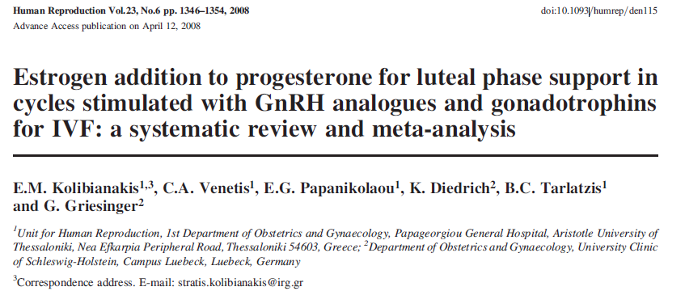
Notes:
Kolibianakis ve Jee’nin metaanalizlerinde luteal faz desteğine östrojen eklenmesinin gebelik oranlarını artırmadığı sonucuna varılmıştır.

Slide 53
2010,Long agonist supresyonu, 270 hastanın hepsi 100 mg/gün IM P,
Grup A-Östrojen almayanlar,
Grup B-ek olarak oral estradiol valerat 6 mg/gün
Grup C-ek olarak vajinal estradiol valerat 6 mg/gün
Grup A ve B arasında gebelik oranları arasında fark bulunamamıştır.Ancak vajinal estradiol valerat alanlarda daha yüksek gebelik oranları saptanmıştır.

Slide 54
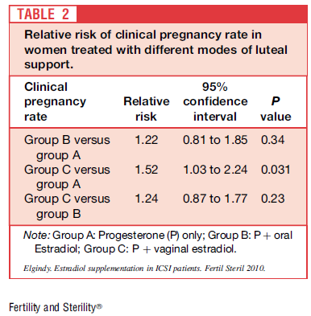

Slide 55
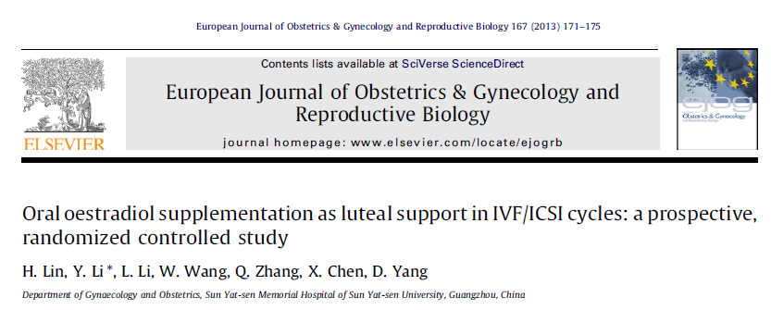
2013,GnRH agonist ile supresyonlu 402 hasta,
Grup A:n=202,IM Progesteron 60 mg/gün+oral estradiol valerat 3mg bid,
Grup B:n=200,sadece IM progesteron 60 mg/gün
Gebelik,canlı doğum ve düşük oranları arasında fark saptanmamıştır

Slide 56
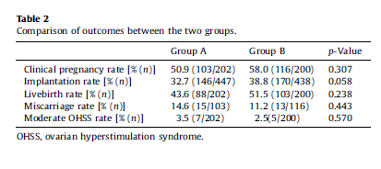

Slide 57
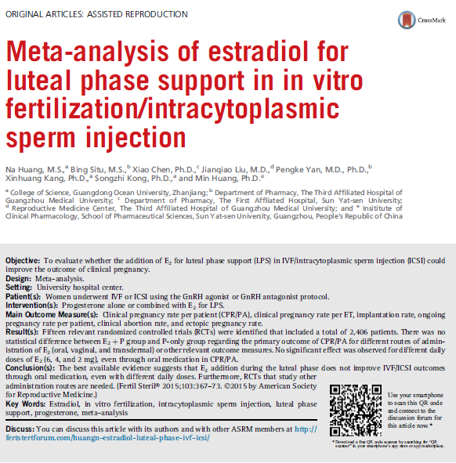

Slide 58
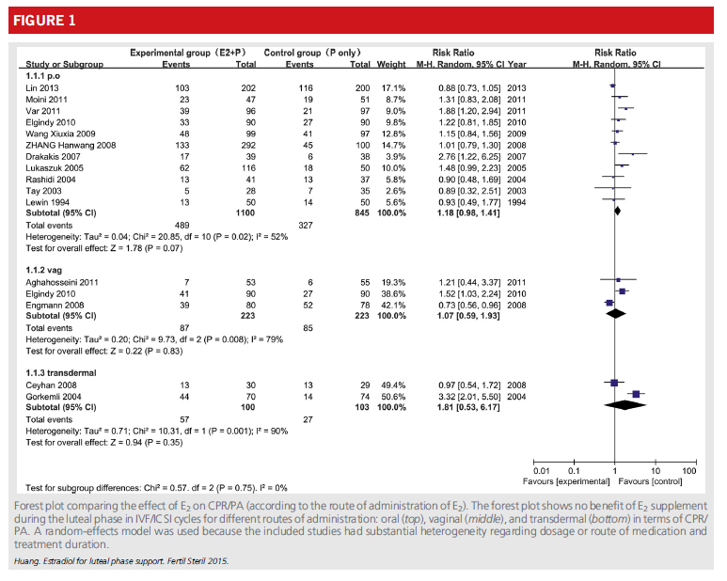

Slide 59
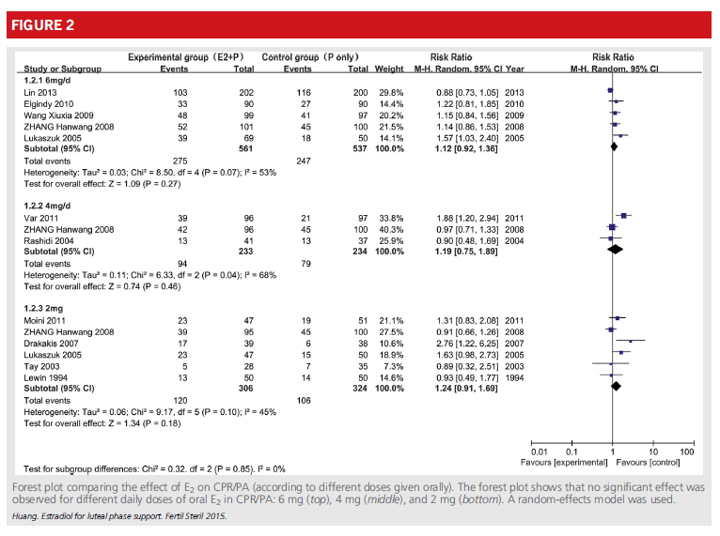

Slide 60
EVE GÖTÜRÜLECEK MESAJLAR
Luteal Progesteron desteği IVF sikluslarında daha yüksek gebelik oranları için gereklidir.Vajinal P desteği ise IM P preperatlar ile eşdeğer etki gösterir ve hastalarca daha iyi tolere edilirler.
Crinone vg jel günde bir,Endometrin günde 2-3 veya mikronize progesteron 200 mg günde 3 kez ,optimal vajinal progesteron dozlarıdır.
Vajinal progesteron,oosit toplanmasından 24-48 saat içinde başlanması önerilir.

Slide 61
EVE GÖTÜRÜLECEK MESAJLAR
Serum progesteron düzeyi takibine gerek yoktur.
İlk gebelik testinden sonra progesteron desteğini devam ettirmenin önemli bir yararı olduğu düşünülmemektedir.Daha geniş randomize çalışmalara gerek duyulmaktadır.
Progesteron desteğine oral estradiol eklemek sonuçları iyileştirmemektedir.Vajinal veya transdermal estradiol desteği için daha çok çalışmaya gereksinim duyulmaktadır.

Slide 62
EVE GÖTÜRÜLECEK MESAJLAR
GnRH antagonist sikluslarında GnRH agonist ile tetikleme yapılan Fresh ET için modifiye luteal faz destek rejimi uygulanmalıdır.
Subkutan,vajinal ve oral sentetik progesteron preperatları ile yeni gelişmeler için daha çok çalışma gereklidir.

Slide 63
İLGİNİZ İÇİN TEŞEKKÜRLER

